Slide 1
Scheduling Simulator
Im Modul Betriebssysteme bei Dr.-Ing. Ahmad Rabie
Vorgetragen von:
Saliha Balci
Nikolaj Pauly
Andreas Benjamin Roscher

Slide 2
Inhalt
Einleitung
Projektmanagement
Qt Creator
GitBash / GitHub
Kanban / Gantt
Prozesse und Threads
Scheduling Algorithmen
First Come First Served
Round Robin (mit Priorisierung)
Shortest Job First
Simulation
Benutzeroberfläche
Implementierung
Fazit und Ausblick
Notes:
Kevin

Slide 3
Einleitung
Projekt: Scheduling Simulator
Ziele:
Entwicklung und Implementierung einer Simulationsumgebung für Prozess Scheduler
Implementierung elementarer Scheduling-Algorithmen zur Veranschaulichung der Funktionalität
Evaluation der implementierten Scheduling-Algorithmen

Slide 4
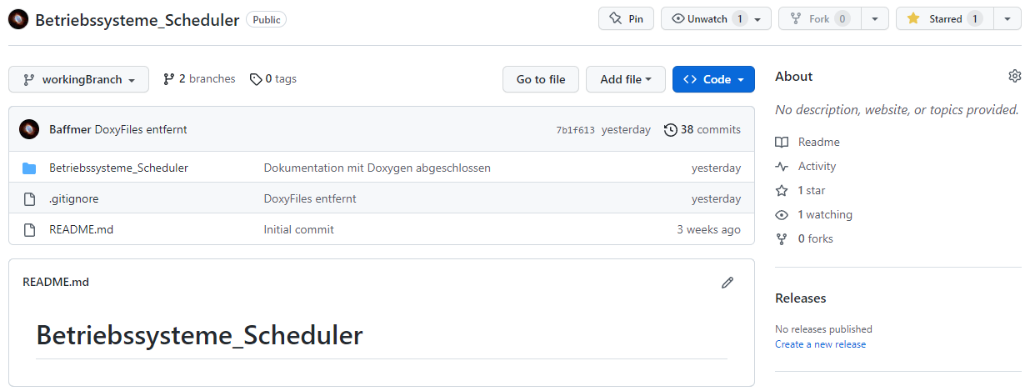
Projektmanagement
Entwickelt wurde in C++ mit Qt Creator
Der Code wurde mit GitHub und GitBash verwaltet

Slide 5
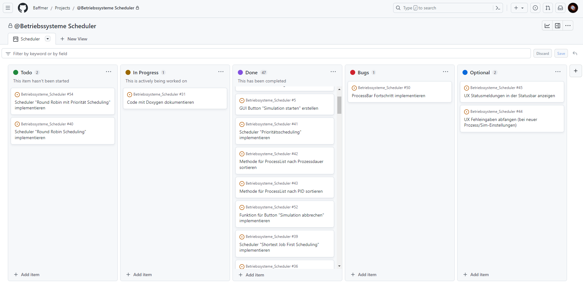
Projektmanagement
Die Tasks wurden in einem Kanban Board erstellt und verwaltet
Besprechungen des Fortschritts / Probleme in regelmäßigen Meetings

Slide 6
Projektmanagement
Das Zeitmanagement wurde mit einem Gantt-Diagramm geplant

Slide 7
Prozesse und Threads
Prozesse:
Ein Prozess ist ein laufendes Programm auf einem Computersystem, das aus einem oder mehreren Threads besteht.
Prozesse sind voneinander unabhängig und haben ihre eigene Adresse im Speicher sowie ihren eigenen Satz von Variablen.
Jeder Prozess hat seinen eigenen Adressraum, der Speicher, Dateien, Sockets und andere Ressourcen enthält.
Das Betriebssystem ist für die Zuweisung von CPU-Zeit an die Prozesse zuständig, normalerweise mit Hilfe eines Schedulers.

Slide 8
Prozesse und Threads
Threads:
Ein Thread ist ein Ausführungsstrang innerhalb eines Prozesses, der den Programmfluss steuert.
Im Vergleich zu Prozessen sind Threads leichtgewichtigere Einheiten, da sie innerhalb eines Prozesses erstellt werden und den Adressraum des Prozesses teilen.
Threads teilen sich die Ressourcen eines Prozesses wie Speicher, Dateien und Sockets.
Threads können parallel ausgeführt werden, was zu einer effizienten Ausführung von Aufgaben führen kann, die gleichzeitig bearbeitet werden können. (Wird hier nicht betrachtet)

Slide 9
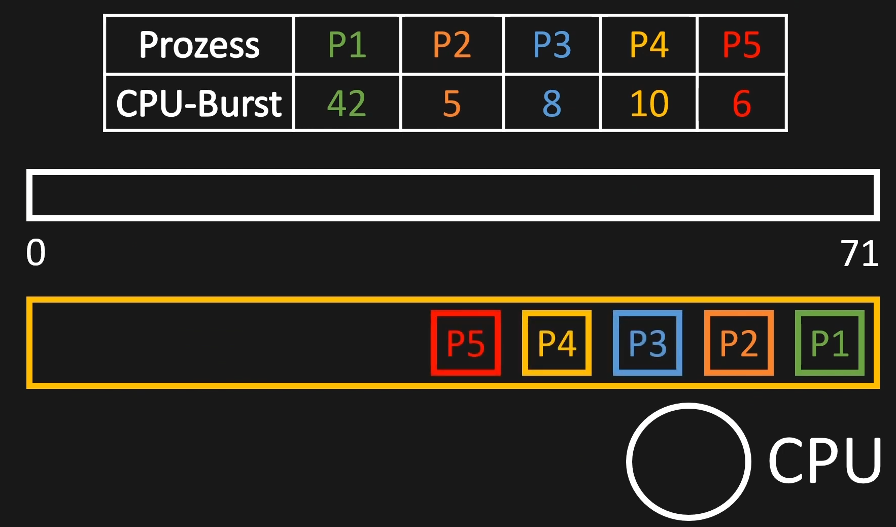
Scheduler
First Come First Served
Quelle: First Come First Served Scheduling (FCFS) | #Betriebssysteme - YouTube

Slide 10
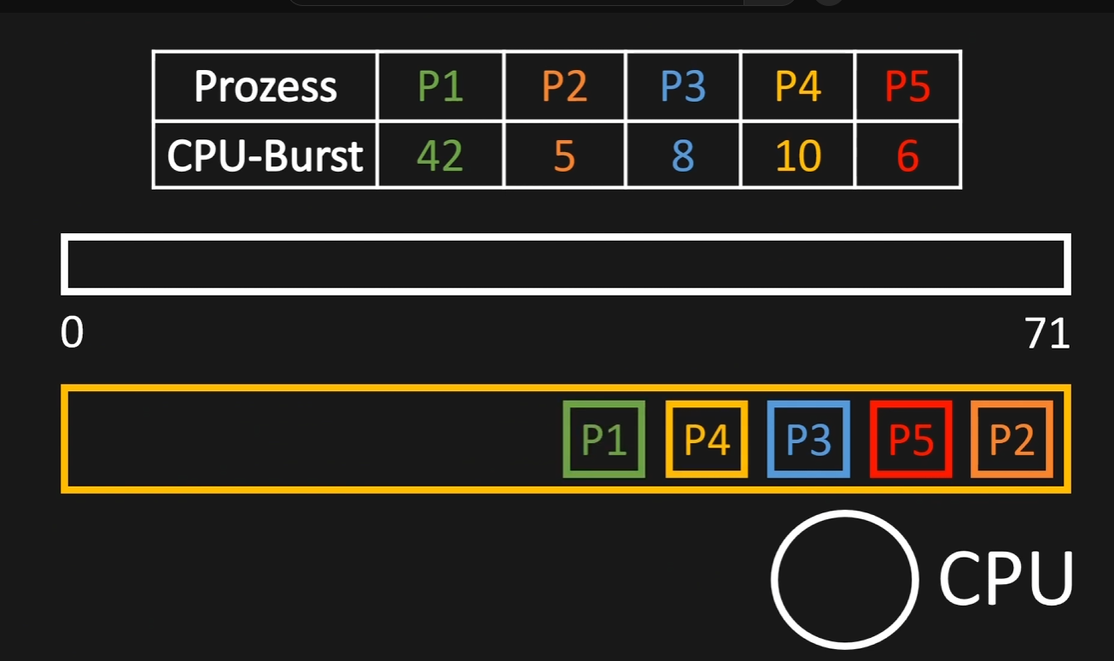
Scheduler
Shortest Job First
Quelle: Shortest Job First (SJF) | #Betriebssysteme - YouTube

Slide 11
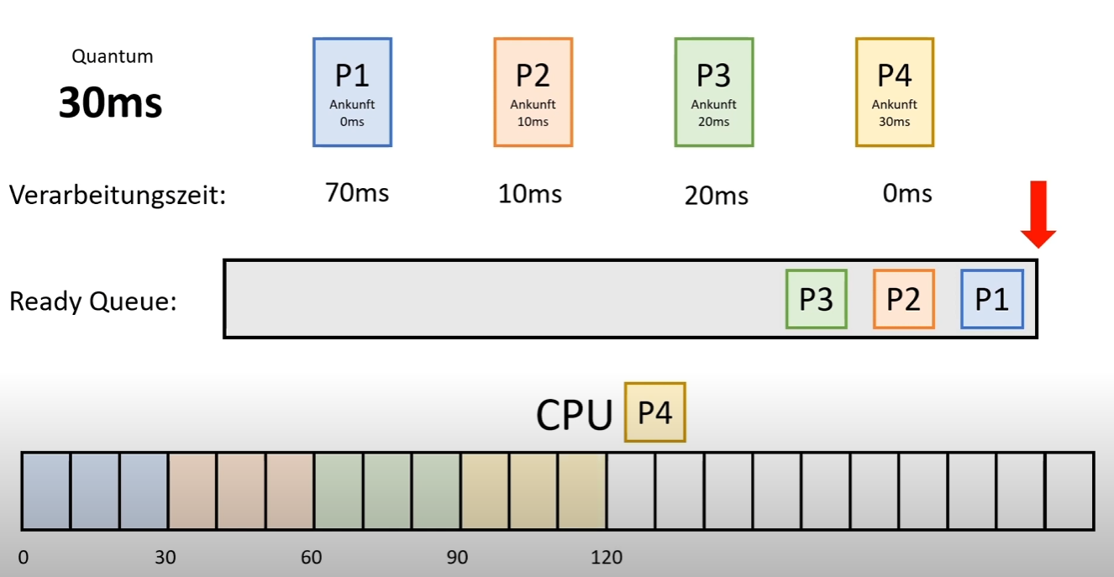
Scheduler
Round Robin
Quelle: Round Robin Scheduling Deutsch | #Betriebssysteme - YouTube

Slide 12
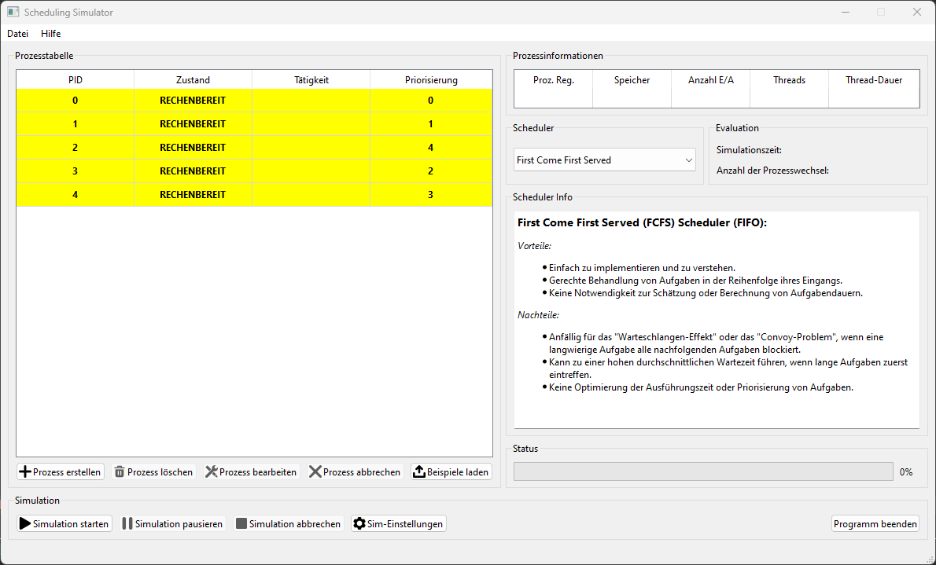
Simulation
Benutzeroberfläche

Slide 13
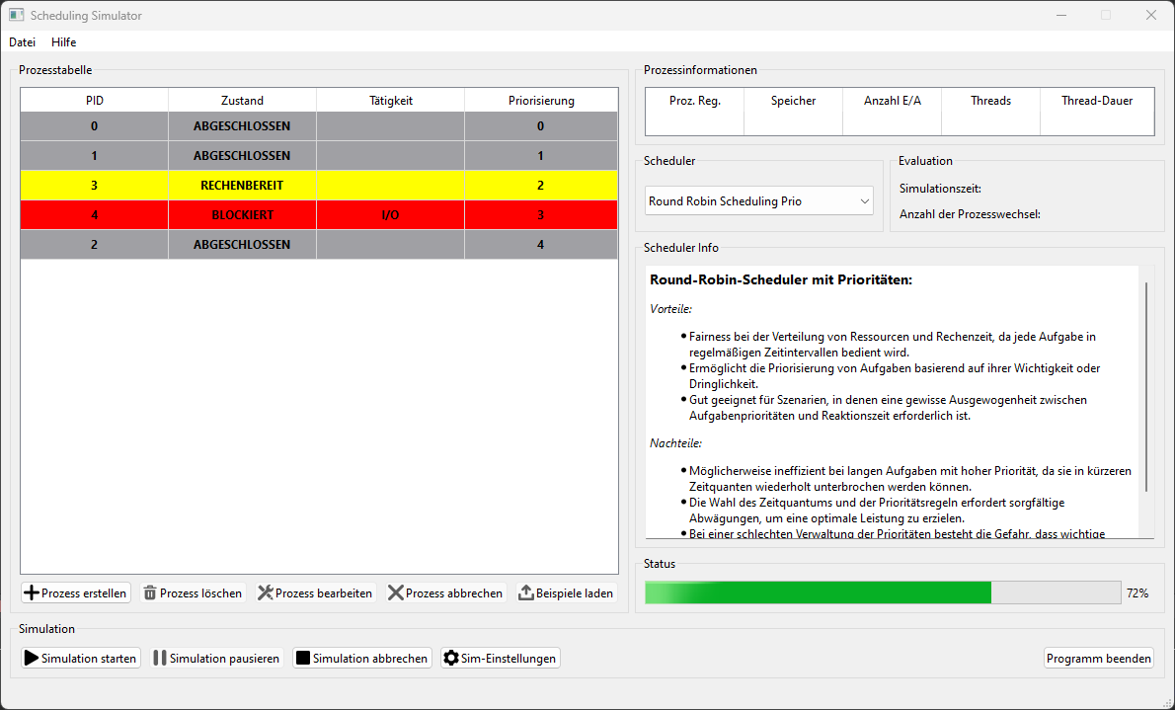
Simulation
Benutzeroberfläche während einer Simulation

Slide 14
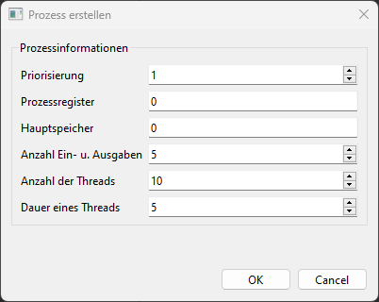
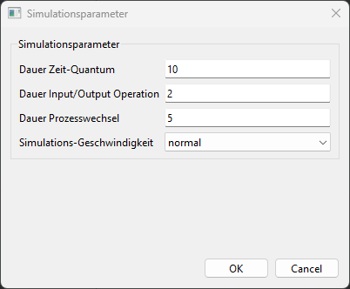
Simulation
Neue Prozesse erstellen
Simulationsparameter einstellen

Slide 15
Implementierung
Beispiel eines Zeitstrahls
Besteht aus einer Liste mit Tätigkeiten
Hier:
3 Threads mit jeweils Länge 3
4 I/O Operationen mit jeweils Länge 1

Slide 16
Fazit und Ausblick
Benutzeroberfläche funktioniert mit allen vorgegebenen Scheduling-Algorithmen, allerdings mit Vorbedingungen:
Threads und I/O Operationen sind alle jeweils gleich lang
Simulation läuft stabil mit visueler Abarbeitung der Prozesse
Weitere Entwicklung:
Weitere Scheduler: z.B. Shortest Remaining Time First
Threads und I/O-Operationen mit unterschiedlicher Dauer
Hinzufügen von Adressraum und Speicher für Prozesse

